Slide 1

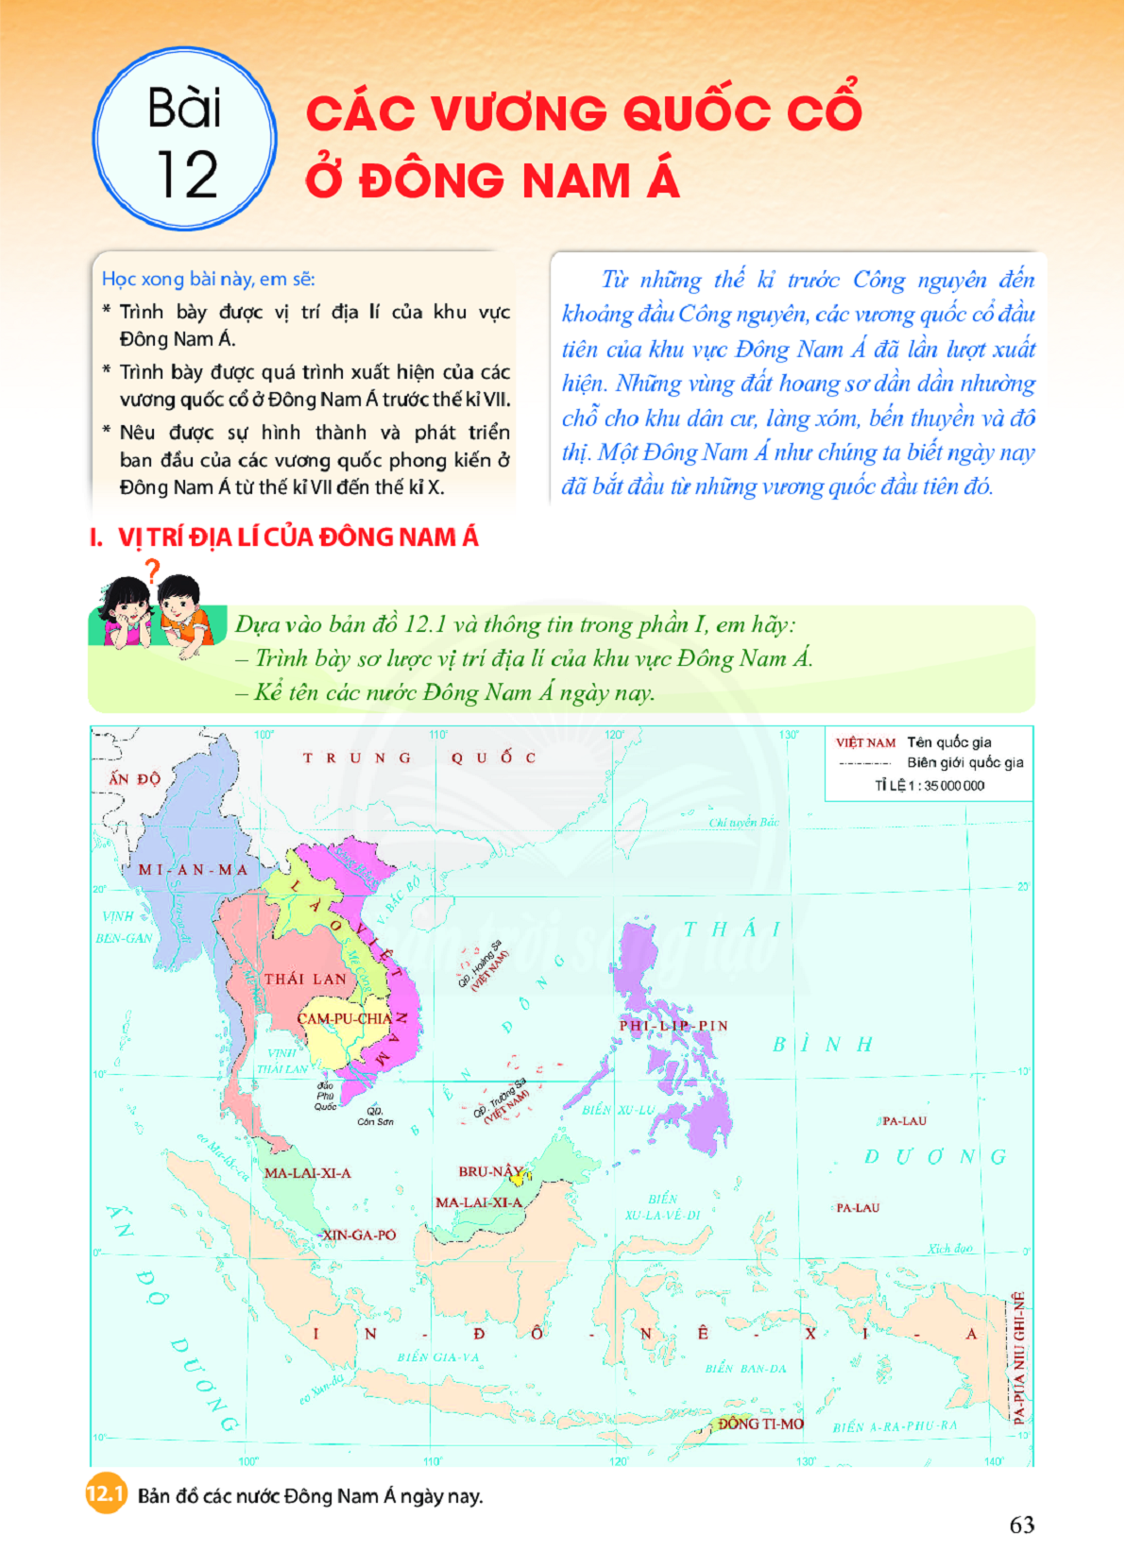

Slide 2

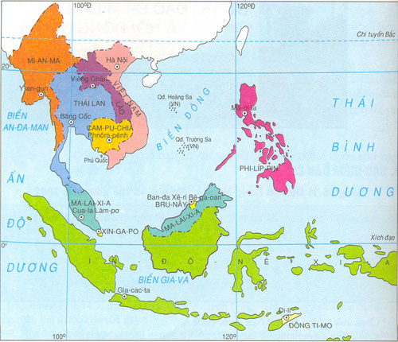
CHƯƠNG IV: ĐÔNG NAM Á
TỪ NHỮNG THẾ KỈ TIẾP GIÁP CÔNG NGUYÊN ĐẾN THẾ KỈ X
Bài 12: CÁC VƯƠNG QUỐC Ở ĐÔNG NAM Á TRƯỚC THẾ KỈ X.

Slide 3
Lược đồ các nước Đông Nam Á.

Slide 4
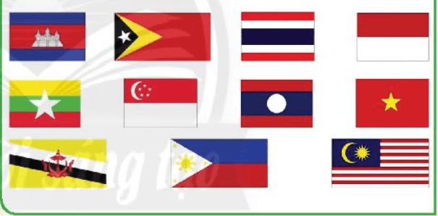

Slide 5
Bài 12: CÁC VƯƠNG QUỐC Ở ĐÔNG NAM Á TRƯỚC THẾ KỈ X.
- Đông Nam Á là một khu vực nằm ở phía đông nam của châu Á, bao gồm 11 quốc gia: Brunei, Campuchia, Đông Timor, Inđônêxia, Lào, Malaysia, Myanma, Philippin, Xingapo, Thái Lan và Việt Nam.
Dân số hiện tại của các nước Đông Nam Á là 675.351.130 người vào ngày 14/07/2021 theo số liệu từ Liên Hợp Quốc.
+ Chiếm 8,57% dân số thế giới.
+ Mật độ dân số là 156 người/km2.
+ Tổng diện tích là 4.340.239 km2
(Nguồn: https://danso.org/dong-nam-a/)

Slide 6
Bài 12: CÁC VƯƠNG QUỐC Ở ĐÔNG NAM Á TRƯỚC THẾ KỈ X.
I. Vị trí địa lí của Đông Nam Á.
Chuyển giao nhiệm vụ : nhóm bàn - 2 bạn (3 phút)
Quan sát lược đồ hình 12.1 (tr.63), kết hợp khai thác thông tin trong SGK
- Trình bày sơ lược vị trí địa lí của khu vực Đông Nam Á?
- Vị trí địa lí này mang đến những thuận lợi, khó khăn nào cho cuộc sống của cư dân Đông Nam Á?
HẾT GIỜ

Slide 7
Bài 12: CÁC VƯƠNG QUỐC Ở ĐÔNG NAM Á TRƯỚC THẾ KỈ X.
Lược đồ các nước Đông Nam Á.

Slide 8

Bài 12: CÁC VƯƠNG QUỐC Ở ĐÔNG NAM Á TRƯỚC THẾ KỈ X.
I. Vị trí địa lí của Đông Nam Á.
- Đông Nam Á nằm ở phía đông nam của châu Á án ngữ con đường hàng hải nối liền giữa Ấn Độ Dương và Thái Bình Dương, là cầu nối giữa Trung Quốc và Ấn Độ, giữa lục địa Á - Âu với châu Đại Dương
- Nằm trong vùng nhiệt đới gió mùa, lượng mưa lớn, thuận lợi trồng cây lúa nước, các loại gia vị và cây hương liệu quý hiếm.

Slide 9
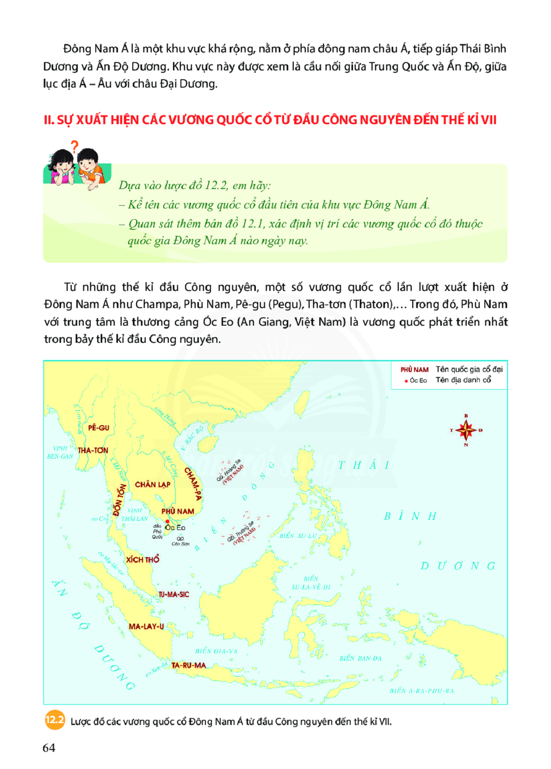

Slide 10
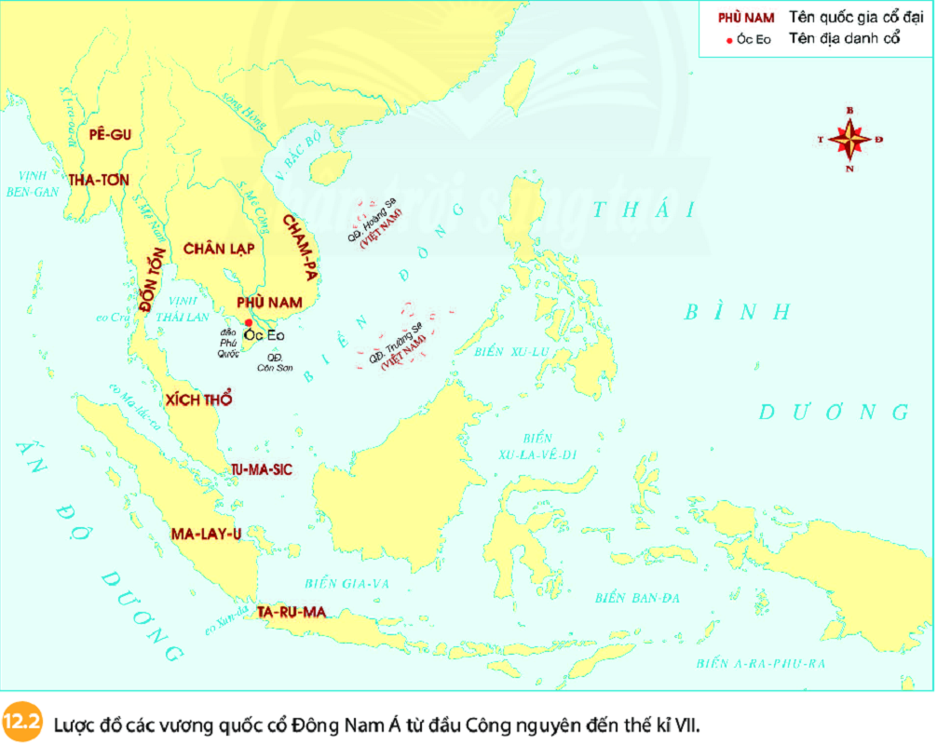

Slide 11
2. Sự xuất hiện các vương quốc cổ từ đầu Công nguyên đến thế kỉ VII:
Hoạt động nhóm - “Khăn trải bàn” - 5 phút
Ý kiến cá nhân
1
Quan sát lược đồ 12.1 và 12.2, xác định các vương quốc cổ ở Đông Nam Á?
- Những vương quốc đó hiện nay thuộc về quốc gia nào ?
- Quan sát lược đồ rút ra điểm chung về sự ra đời và phát triển của các vương quốc cổ ở vùng lục là gì?
Ý kiến cá nhân
Ý kiến cá nhân
4
2
3
HẾT GIỜ
Ý kiến cá nhân

Slide 12
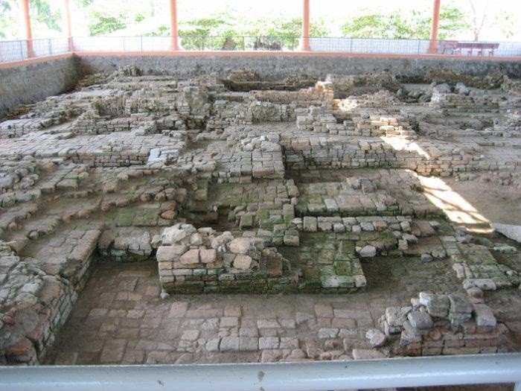
Bài 12: CÁC VƯƠNG QUỐC Ở ĐÔNG NAM Á TRƯỚC THẾ KỈ X.
II. Sự xuất hiện các vương quốc cổ từ đầu Công nguyên đến thế kỉ VII:
- Cơ sở hình thành:
+ Nghề nông trồng lúa nước.
+ Sự giao lưu thương mại với thế giới bên ngoài.
- Các vương quốc cổ:
+ Pe-gu, Tha-ton (Myanmar)
+ Chăm-pa, Phù Nam (Việt Nam)
+ Đốn Tốn, Xích Thổ (Miền nam Thái Lan và Ma-lai-xi-a)
+ Ma-lay-u, Ta-ru-ma (In-đô-nê-xi-a)
Khu di chỉ Óc Eo thuộc tỉnh An Giang. Thành cổ Óc Eo của vương quốc Phù Nam là một thương cảng thời trung cổ bị chìm dưới đất, sau đó đã được khai quật, bảo vệ và nghiên cứu..

Slide 13
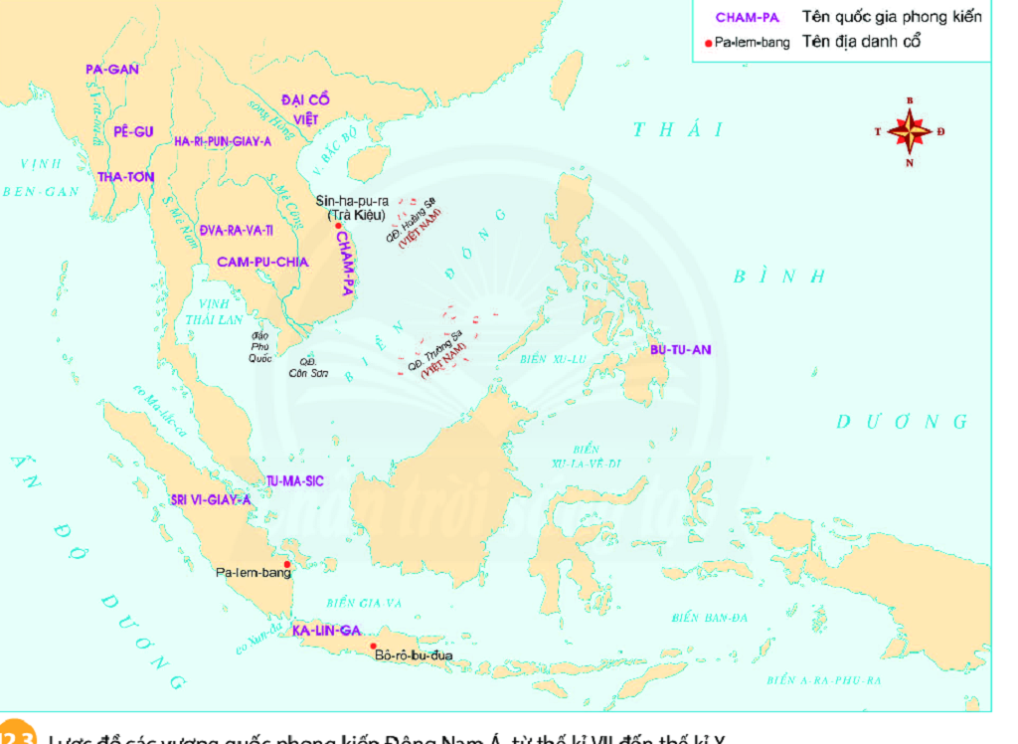

Slide 14
III. Sự hình thành và phát triển của các vương quốc phong kiến
ở Đông Nam Á từ thế kỉ XII đến thế kỉ X
Vương quốc phong kiến | Thuộc quốc gia ngày nay
- Pagan - Thaton - Pegu | Myanma
- Ha-ri-pun-giay-a - Đva-ra-va-ti | Thái Lan
- Chân Lạp | Cam-pu-chia
Đại Cồ Việt Chăm-pa | Việt Nam
- Tu-ma-sic | Xin-ga-po
Sri-vi-giay-a Kalinga | In-đô-nê-xi-a
Vương quốc phong kiến | Thuộc quốc gia ngày nay

Slide 15
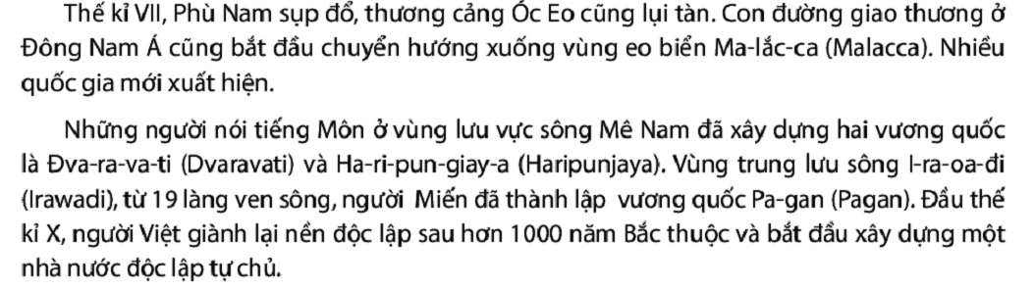
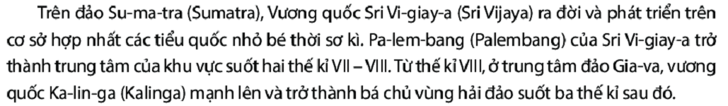

Slide 16
Bài 12: CÁC VƯƠNG QUỐC Ở ĐÔNG NAM Á TRƯỚC THẾ KỈ X.
+ Pagan, Pequ, Thaton thuộc Mi-an-ma ngày nay.
+ Ha-ri-pun-giay-a, Đva-ra-va-ti thuộc Thái Lan ngày nay.
+ Cam-pu-chia vẫn thuộc Cam-pu-chia ngày nay.
+ Đại Cổ Việt, Chăm-pa thuộc Việt Nam ngày nay
III. Sự hình thành và phát triển của các vương quốc phong kiến từ đầu thế kỉ VII đến thế kỉ X:
Những vương quốc phong kiến ở Đông Nam Á từ thế kỉ VII đến thế kỉ X:
+ Pagan, Pequ, Thaton ( Mi-an-ma ngày nay)
+ Ha-ri-pun-giay-a, Đva-ra-va-ti ( Thái Lan ngày nay)
+ Cam-pu-chia (Cam-pu-chia ngày nay)
+ Đại Cồ Việt, Chăm-pa ( Việt Nam ngày nay)
+ Tu-ma-sic (Xing-ga-po ngày nay)
+ Sri-vi-giay-a và Ka-lin-ga (In-đô-nê-xi-a ngày nay)

Slide 17
Bài 12: CÁC VƯƠNG QUỐC Ở ĐÔNG NAM Á TRƯỚC THẾ KỈ X.
Luyện tập:
Trắc nghiệm:
Câu 1: Vì sao khu vực Đông Nam Á có vị trí địa lí rất quan trọng?
Nằm giáp Trung Quốc.
Nằm giáp Ấn Độ.
Tiếp giáp với khu vực châu Á gió mùa.
Nằm trên con đường biển nối liền Ấn Độ Dương và Thái Bình Dương.
D

Slide 18
Câu 2: Các quốc gia sơ kì Đông Nam Á ra đời vào khoảng thời gian nào?
Thiên niên kỉ II TCN.
Từ đầu công nguyên đến thế kỉ VII.
Thế kỉ VII TCN.
Thế kỉ X TCN.
B
Câu 3: Theo em, nét tương đồng về kinh tế của các quốc gia sơ kì Đông Nam Á so với Hy Lạp và La Mã cổ đại là gì?
Kinh tế nông nghiệp phát triển.
Các nghề thủ công rèn sắt, đúc đồng giữ vị trí rất quan trọng.
Thương mại đường biển thông qua các hải cảng.
Kinh tế thủ công nghiệp và thương nghiệp giữ vai trò chủ đạo.
C

Slide 19
Bài 12: CÁC VƯƠNG QUỐC Ở ĐÔNG NAM Á TRƯỚC THẾ KỈ X.
Luyện tập:
Tự luận:
Câu 1: Em hãy trình bày đặc điểm nổi bật về vị trí địa lí của khu vực Đông Nam Á?
Câu 2: Em hãy nêu những điểm tương đồng về vị trí địa lí của các vương quốc cổ ở Đông Nam Á?

Slide 20
Bài 12: CÁC VƯƠNG QUỐC Ở ĐÔNG NAM Á TRƯỚC THẾ KỈ X.
Vận dụng:
Sông Mê Công gắn bó với lịch sử của những vương quốc cổ nào ở Đông Nam Á? Những vương quốc đó thuộc về các quốc gia nào ngày nay? Tham khảo trên lược đồ 12.1 và 12.2?

Slide 21
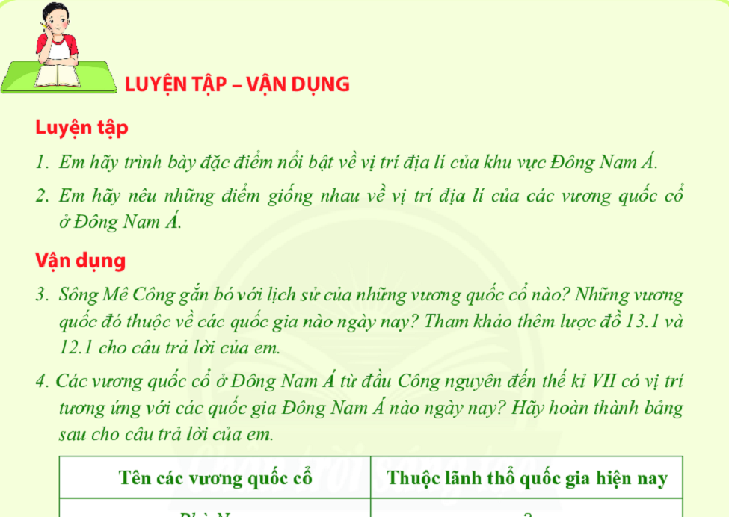

Slide 22
GIAO NHIỆM VỤ Ở NHÀ
Hoàn thành bài tập.
Đọc và trả lời các câu hỏi bài 13. Giao lưu thương mại và văn hóa ở Đông Nam Á (Từ đầu Công Nguyên đến TK X).

